Slide 1
Percorsi di Continuità assistenziale nella gestione del paziente cronico
I
Perché parlare di «psiche»?
Dott.ssa Rosangela Caruso
Clinica Psichiatrica Universitaria
Ferrara

Slide 2
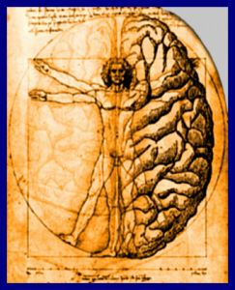
Mente e corpo
Approccio dualistico
Approccio olistico

Slide 3
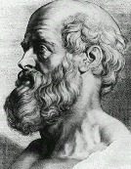
SALUTE
IPPOCRATE di KOS (IV secolo a.C.)
La malattia non è semplice affezione di un singolo apparato, ma di tutto un sistema, profondamente influenzato dai suoi rapporti con l’ambiente.
Dal trattato Delle Epidemie: “Il medico deve studiare i costumi, il regime, il modo di vita, l’età di ognuno; i discorsi, i silenzi, i pensieri, il sonno, l’insonnia, i sogni – come e quando – i gesti involontari – strapparsi i capelli, grattarsi, piangere… Perché, il più grande errore che si commette oggi è separare la psiche dal soma…”
Notes:
33

Slide 4
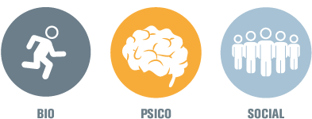
Modello bio-psico-sociale (G.L. Engel, 1977)

Slide 5
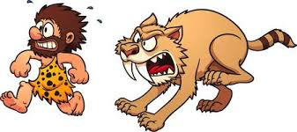
Un esempio di interazione mente/corpo: gli ormoni dello stress
Stimolo attivazione di specifiche aree del SNC (amigdala, ipotalamo)
Il surrene secerne Adrenalina, Noradrenalina e Cortisolo (ormoni dello stress)
Risposta «combatti
o fuggi»

Slide 6
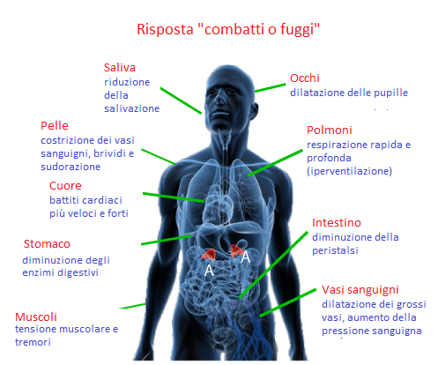
14/04/15
66

Slide 7
Fattori che stimolano la secrezione degli ormoni dello stress:
Ansia
Freddo
Dolore
Traumi
Sforzi fisici
Ipercapnia
Ipotensione
Paura
Piacere intenso
Fame

Slide 8
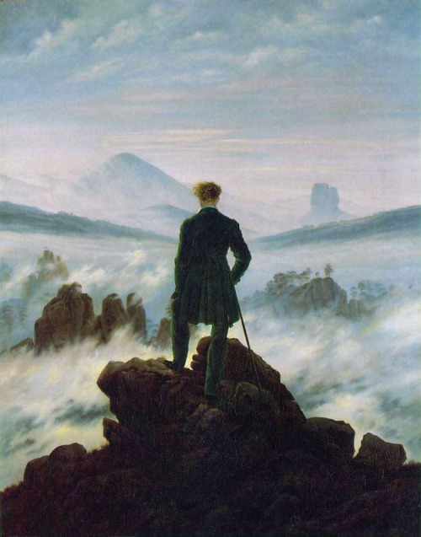
Condizioni psichiche frequenti nel paziente cronico: Ansia – Depressione Somatizzazione

Slide 9
L’ansia
Processo psichico attraverso il quale l’individuo reagisce a stimoli esterni di pericolo attivando risposte che coinvolgono sia il corpo che la mente:
il corpo attiva una serie di reazioni fisiologiche atte alla difesa della propria
la mente elabora strategie per sottrarsi al pericolo con il minor danno possibile
9

Slide 10
Ansia normale vs patologica
Il confine è spesso labile.
Ansia patologica:
perdita del controllo delle emozioni
sentimenti di impotenza
incapacità di affrontare situazioni nuove e impreviste
sofferenza e disagio

Slide 11
Ansia di stato e Ansia di tratto
Ansia di stato: attivazione di uno stato d’allarme al momento dello stimolo, indipendentemente da una base personologica ansiosa.
Ansia di tratto: caratteristica permanente di personalità. Ogni volta che si presentano stimoli significativi il soggetto utilizza un modello stimolo-risposta improntato ad ansia.

Slide 12
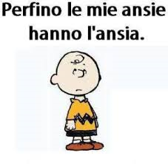
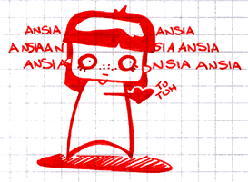
Tipi comuni d’ansia
Ansia Generalizzata
Disturbo da attacchi di panico
Fobia sociale
Fobie specifiche
14/04/15
1212

Slide 13
Depressione
Una delle più comuni patologie psichiatriche nell’ambito della Medicina Generale
Problema frequente ed importante nei pazienti con patologie somatiche, in particolare:
- Cancro
- Diabete
- Cardiopatie
- Nefropatie
- Malattie Neurologiche (es. sclerosi multipla, patologie cerebrovascolari)
14/04/15
1313

Slide 14
Depressione in pazienti con patologie mediche
Depressione ad eziologia medica
Depressione precipitata da patologie mediche
Malattie della tiroide ed altre malattie endocrine
Farmaci (antipertensivi, ormoni, anticoncezionali)
Depressione concomitante a patologie mediche
Depressione iatrogena
1414

Slide 15
La depressione clinica come problema medico e sociale
Decorso Cronico = 20%
Elevato tasso di recidive:
- Il 50-60% dei pazienti ha un 2° episodio, il 70% con due episodi ne ha un 3°, il 90% con tre episodi ne ha un 4°
- Probabilità di non-recidiva = 76% a 6 mesi, 63% ad un anno, 25% a 5 anni
Adattato da WHO, 2004

Slide 16
Il concetto di depressione
La depressione è un sentimento (umore depresso, sentirsi giù) o un sintomo, non una diagnosi
Stati depressivi fisiologici (normali) possono accompagnare lo stress dovuto ad eventi di vita (per es. lutto)
La depressione clinica (patologica) è una diagnosi indicativa di un disturbo in senso più specifico

Slide 17
Dalla tristezza ai disturbi dell’umore

Slide 18
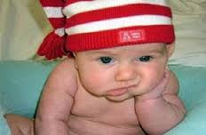
Tristezza “normale”
Fluttuante
Connessa agli eventi quotidiani
Sintomi lievi
No sentimenti di autosvalutazione o colpa
No pervasiva visione negativa di se stessi, del passato, del presente e del futuro
Se presente, ideazione suicidaria transitoria e responsiva ad interventi di aiuto

Slide 19
I sintomi della depressione clinica
Umore
umore depresso
perdita di interesse o piacere (anedonia)
disperazione/impotenza
autosvalutazione
senso di colpa eccessivo o inappropriato
bassa autostima
Volontà
abulia con ritardo motorio (o agitazione)
apatia
scarsa motivazione
14/04/15
1919

Slide 20
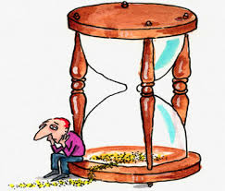
I sintomi della depressione clinica
Sintomi cognitivi
diminuita capacità di pensare o concentrarsi
deficit della memoria
pensieri di morte ricorrenti (ideazione
suicidaria)
Sintomi vegetativi e somatici
anoressia e perdita di peso (talora incremento dell’appetito ed aumento di peso)
disturbi sessuali (perdita della libido)
senso di affaticamento o perdita di energia
disturbi del sonno (insonnia o ipersonnia)
altri sintomi (es. dolore, disturbi gastrointestinali, cefalea, tensione muscolare)
14/04/15
2020

Slide 21
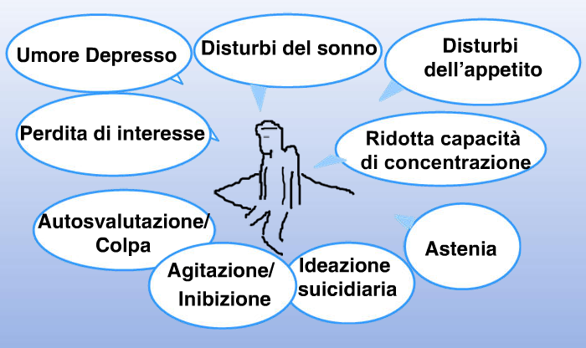
Diagnosi di Depressione Maggiore World Health Organization, ICD-10 1992
2121

Slide 22
Secondo alcuni rapporti della WHO, World Bank e Commissione Europea:
La Depressione, nel 2020, sarà la seconda causa di invalidità a livello mondiale
Ha costi indiretti elevatissimi per la collettività
Induce un’alta percentuale di disoccupazione
E’ causa di esclusione ed emarginazione per persone che hanno possono dare un valido contributo alla collettività.
2222

Slide 23
Suicidio e Depressione Maggiore
La regola del 7
1 paziente / 7 con DM si suicida
70% dei suicidi è di origine depressiva
70% dei pazienti che si suicidano si sono rivolti a un medico nei 6 mesi precedenti
Il suicidio è al 7° posto come causa di morte

Slide 24
Spesso i due disturbi coesistono
Disturbo d’ansia
Disturbo depressivo

Slide 25
Possibili ostacoli al riconoscimento della depressione e dell’ansia da parte del personale sanitario
Difficoltà nel distinguere reazioni normali (tristezza) dalla depressione clinica
Timore di stigmatizzare il paziente con una diagnosi di “malattia mentale”
Paura di non avere le capacità tecniche per gestire le emozioni e per inviare i pazienti a professionisti della salute mentale
Conoscenze limitate o difficoltà di istituire un servizio psico-oncologico
Adattato da Greenberg, JNCI, 2004
14/04/15

Slide 26
Possibili ostacoli al riconoscimento della depressione e dell’ansia da parte del paziente
Minore possibilità che i pazienti francamente depressi chiedano aiuto
Adattamento alla cultura medica
Timore di divenire stigmatizzati come “pazzi”
Paura e vergogna di non avere la volontà e la capacità di gestire la malattia
Mancanza di fiducia nei trattamenti psicologici e psichiatrici
Adattato da Greenberg, JNCI, 2004

Slide 27
La terapia dell’ansia e della depressione
Psicologica
Ambientale
Farmacologica

Slide 28
Sfatiamo un luogo comune…
I FARMACI CONTRO LA DEPRESSIONE E L’ANSIA NON CAMBIANO LA PERSONALITA’, NON “INTONTISCONO” NE’ FANNO PERDERE IL CONTROLLO: ESSI CURANO E COME QUALUNQUE ALTRO FARMACO VANNO USATI CORRETTAMENTE E SOTTO IL CONTROLLO MEDICO… MA CON FIDUCIA

Slide 29
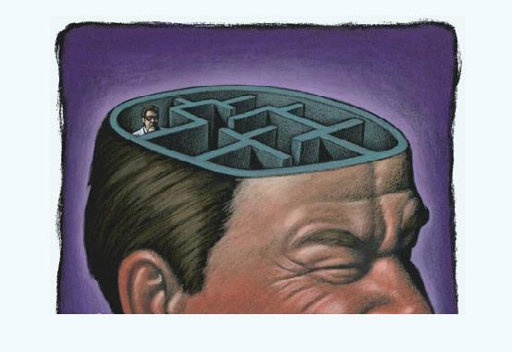
I DISTURBI SOMATOFORMI

Slide 30
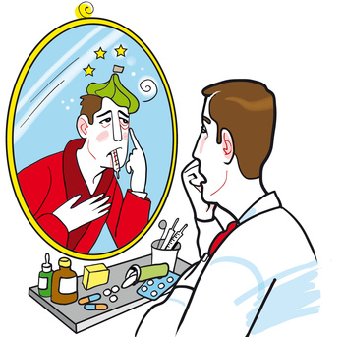
Definizione
Presenza di sintomi fisici che fanno pensare ad una condizione medica generale (“somatoforme”) e che invece non sono giustificati da una condizione medica (malattia, disturbo) o effetti di una sostanza o dalla presenza di altro disturbo psichico (es. Disturbo di panico)
3030

Slide 31
La diagnosi è di esclusione
Prima di porre diagnosi di DS è necessario che:
Sia esclusa la presenza di una patologia medica sottostante.
Anche se esiste una patologia medica sottostante l’entità dei sintomi non risulti ad essa proporzionata.
Non esistano dimostrabili meccanismi fisiopatologici capaci di spiegare la sintomatologia stessa
3131

Slide 32
Il processo di somatizzazione
Il corpo è il luogo di frontiera tra l’Io e l’ Ambiente dove si trova a svolgere un ruolo di comunicazione.
La comunicazione si avvale di due linguaggi:
Il linguaggio corporeo
Il linguaggio verbale
Quando il corpo occupa tutto lo spazio della comunicazione e diventa il veicolo unico per trasferire messaggi di ordine psichico si parla di PROCESSO DI SOMATIZZAZIONE

Slide 33
Il ruolo del medico di medicina generale
I pz con DS vengono in prima istanza osservati nell’ ambito della medicina di base. L’iter clinico si compone di:
Esami di laboratorio
Esami strumentali
Numerose visite specialistiche
Dopo aver escluso una causa organica, viene offerta al pz una ipotesi psicologica dei disturbi, connotata troppo spesso dalla frase “LEI NON HA NIENTE!”

Slide 34
Malato immaginario o paziente incompreso?
Questo tipo di disturbi non è “intenzionale” o sotto il controllo della volontà (fittizi, simulazione) ed il paziente realmente esperisce il dolore che descrive.
Di conseguenza il pz, non sentendosi compreso dall’operatore sanitario, tende a cambiare specialista, a sottoporsi ad esami costosi ed invasivi esponendosi a reali e concreti rischi iatrogeni purchè il suo dolore venga ascoltato.

Slide 35
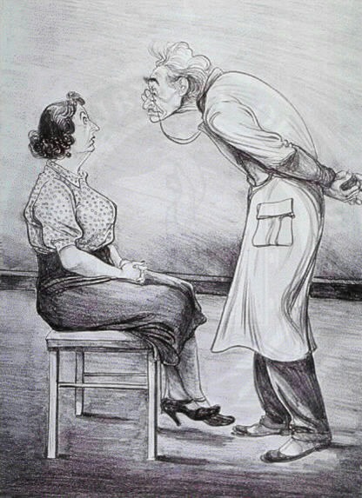
Disturbi somatoformi in Medicina Generale
Tipologia della presentazione somatica in MG:
Pazienti con disturbo da
somatizzazione e disturbo algico (15%)
Pazienti con ipocondria (5-10%)
Pazienti con altri disturbi psichici (es. ansia e depressione) a presentazione somatica e polarità sul corpo (10-20%)

Slide 36
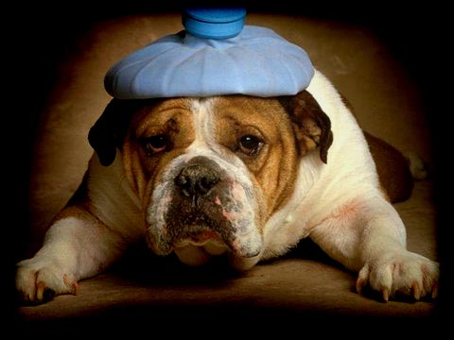
Caratteristiche : le 7 D
Disabisability
Disuse and degeneration of functional capacity
Drug misuse
Doctor shopping
Dependency
Demoralization-Depression
Dramatic accounts of illness

Slide 37
IL TRATTAMENTO
Creare un’alleanza terapeutica stabile (riconoscere il sintomo come reale) Instaurare una relazione sincera di cura e comprensione
Non squalificazione dei disagi esistenziali provocati dai sintomi. L’operatore sottolinea che la sofferenza e il disagio causati dai sintomi sono veri
Istruire il paziente sulle manifestazioni del suo disturbo
Fornire rassicurazioni
Colloqui con la famiglia
Trattamento farmacologico ansiolitico e antidepressivo, ove appropriato
37

Slide 38
Il Messaggio
L’igiene Mentale NON è una disciplina separata dalle Medicina, ma una parte integrata di essa
Così come il corpo non può fare a meno della mente, non esiste cultura della Salute senza una corretta presa in considerazione della dimensione psicologica della persona

